Slide 1

DIOS GUÍA A SU PUEBLO

Slide 2
VERDAD CENTRAL:
“Jesucristo, el buen pastor, guía a sus ovejas y cuida de ellas”.
VERSÍCULO CLAVE:
“Porque el Cordero que está en medio del trono los pastoreará, y los guiará a fuentes de agua de vida; y Dios enjuagará toda lagrima de los ojos de ellos”, Apocalipsis 7:17.
FUNDAMENTO BÍBLICO: Salmo 23:1-6; 37:18-31.

Slide 3
INTRODUCCION
Las Escrituras contienen numerosas menciones de pastores y ovejas, sobre todo en función de la relación entre Dios y su pueblo.
En los Salmos que estudiaremos hoy podrá apreciar la manera en que Dios cuida de su rebaño y lo grande que es su amor.
Esta lección puede ser una celebración de agradecimiento al Señor por todo lo que Él ha hecho en nuestra vida.

Slide 4
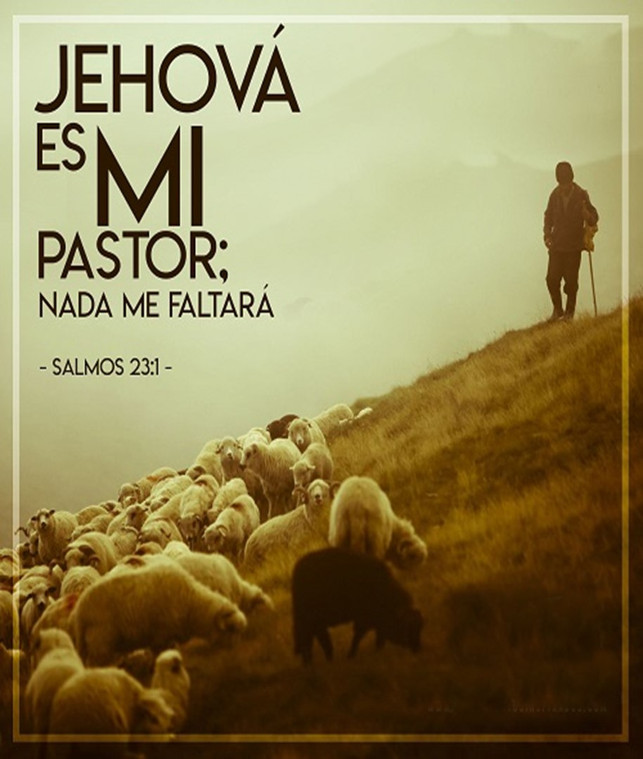
EL SEÑOR
ES NUESTRO PASTOR
Salmo 23:1-6.
1

Slide 5
Este Salmo identifica al Señor como el Pastor de su pueblo.
Esta descripción como Pastor presenta los siguientes aspectos:
  Presencia: El siempre estará con nosotros en cualquier circunstancia.
  Provisión: El cubrirá mi necesidad, me dará reposo, refrigerio y consuelo.
  Guía: El me lleva por las sendas correctas.

Slide 6
  Protección: El me protege.
  Honor: El nos provee honor, V.5. “Aderezas mesa, unges mi cabeza con aceite”.
  Bendición: “el bien y la misericordia me seguirán todos los días de mi vida”.
  Vida eterna: “en la casa de Jehová moraré por largos días”.
  Si tenemos a Dios como nuestro buen Pastor, y seguimos su dirección, tendremos paz, reposo y una eternidad con Él.

Slide 7

EL SEÑOR CUIDA DE NOSOTROS
Salmo 37:18-22.
2

Slide 8
El trato de Dios con los suyos, V.18-19.
  Él nos conoce bien.
  Él nos promete una herencia eterna.
  Él nos proveerá aun en circunstancias adversas.

Slide 9
El trato de Dios con los impíos por sus acciones, V.20-22.
  Ellos enfrentaran el juicio de Dios, su éxito, fama y prosperidad se desvanecerá completamente.
  Ellos se caracterizan por prestar y no pagar, mientras los justos se destacan por su generosidad.
  Ellos recibirán maldición, pero los justos recibirán las bendiciones de Dios, V.21-22. Deuteronomio 28. Obediencia= bendición- Desobediencia= maldición.

Slide 10
Si usted a creído en Cristo, la herencia que Dios le tiene preparada es un fundamento seguro para edificar su vida, sea generoso y bondadoso.

Slide 11

EL SEÑOR ESTABLECE UNA RELACIÓN CON LOS JUSTOS
Salmo 37:23-31.
3

Slide 12
La dirección activa y apoyo de Dios hacia los justos, V.23-25.
  Él guía sus pasos.
  Él aprueba su camino.
  Él sostiene su mano.
  Él cuida a los que confían en Él, V.25.

Slide 13
Las responsabilidades de los justos, V.26-31.
  Ser generosos y misericordioso con los necesitados, V.26.
  Se apartan del mal y hacen lo bueno, recto y justo, V.27-29.
  Se distinguen por sus palabras sabias y justas, V.30.
  Llevan la ley de Dios en su corazón, V.31.

Slide 14
Si guardamos la Palabra de Dios en nuestro corazón y vivimos conforme a sus caminos nos mantendremos en pie cualesquiera que sean nuestras circunstancias.

Slide 15
DISCIPULADO Y MINISTERIO EN ACCION

Slide 16
El salmista nos enseña que una de las mejores descripciones de Dios es la del Buen Pastor que cuida de los suyos.
Como respuesta, sigamos su ejemplo siendo generosos y mostrar el amor de Dios a todos los que necesitan conocerlo.
Sigamos y confiemos en Dios como nuestro Pastor de una manera personal, recuerde que las ovejas son sumamente dependientes de su Pastor.

Slide 17
